Slide 1
Chapter 3
ENDOGENOUS GROWTH
本章主题：研究技术进步或知识积累（A）的内生性

Slide 2
SOME BASIC INFORMATION
(1)If r=f '(k), and α_{k} is modest, then capital accumulation cannot account for a large part of either long-run or cross-country income differences.
(2)The effectiveness of labor (A) is the only determinant of income, whose behavior is taken as exogenous.
(3)The effectiveness of labor (A) is explicitly interpreted as knowledge, and knowledge accumulation is endogenous.
(4) Knowledge accumulation is probably central to worldwide growth.
(5)Much of the variation in income across countries comes from differences in output for given amounts of physical and human capital.

Slide 3
§3.1 Framework and Assumptions
Assumptions
(1)The effectiveness of labor (A) represents knowledge or technology, there are two sectors, an R&D sector; a goods-producing sector.
(2)Two other major simplifications:
First, both the R&D and goods production function are C-D function; second, the model takes the s, α_{K} and α_{L} as exogenous and constant.

Slide 4
Assumptions
(3) Fraction a_{k} of the capital stock is used in the R&D sector and fraction 1- a_{k} in the goods-producing sector; fraction a_{L} of the labor force is used in the R&D sector and fraction 1- a_{L} in the goods-producing sector.
(4)The quantity of output produced at time t is thus:
物质生产部门的生产函数

Slide 5
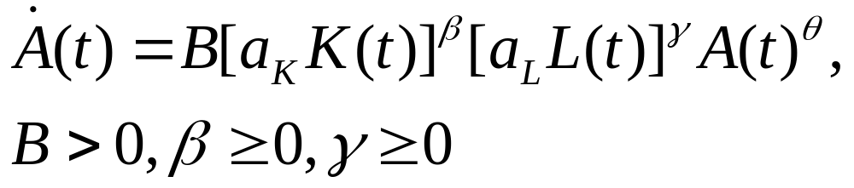
知识生产（R&D）部门的生产函数
（3.2）
知识生产部门的生产函数取消了报酬不变的假定，
因而可能存在报酬递减或报酬递增两种可能性。
The parameter θ reflects the effect of the existing
stock of knowledge on the success of R&D

Slide 6
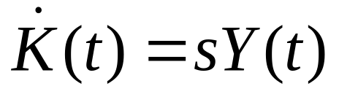
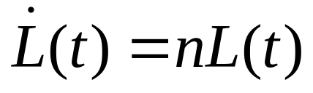
(5)As in the Solow model, the saving rate is exogenous and constant, depreciation is set to zero.
（3.3）
(6)Population growth is treated as exogenous.
（3.4）
(7)Without capital for the moment. α=0,β=0

Slide 7
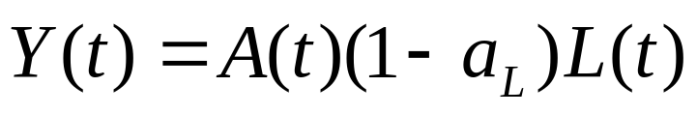
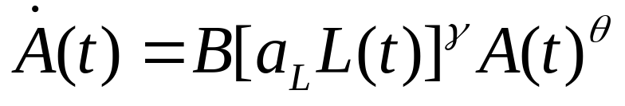
§3.2 The Model without Capital
The production for output becomes:
（3.5）
The production for new knowledge is now:
（3.6）
We then focus on the dynamics of A:

Slide 8
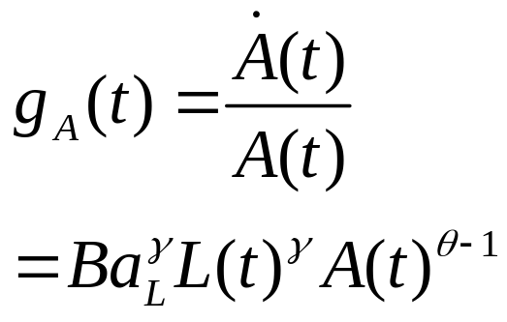
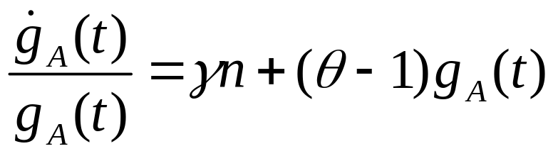
（3.7）
Taking logs of both sides, then
differentiating the two sides with
respect to time t, yields:
（3.8）
（3.9）
θ>1 or θ<1 or θ=1

Slide 9
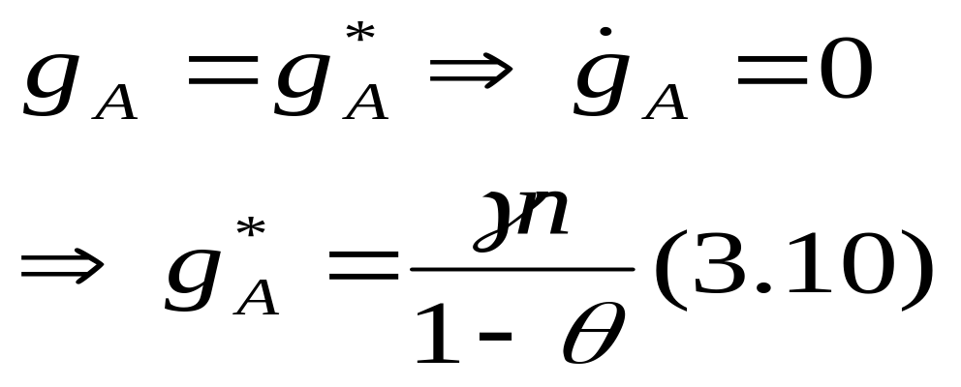
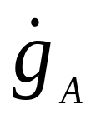


Case 1 θ<1
·
F3.1
The dynamics of the growth rate of
knowledge when θ<1

Slide 10
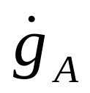
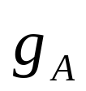
Case 1 θ＞1,报酬递增
由3.9式知,此时的技术进步速度越来越快
Ever-increasing growth
经济增长速度也越来越快
这就解释了发达国家的增长路径
F3.4

Slide 11
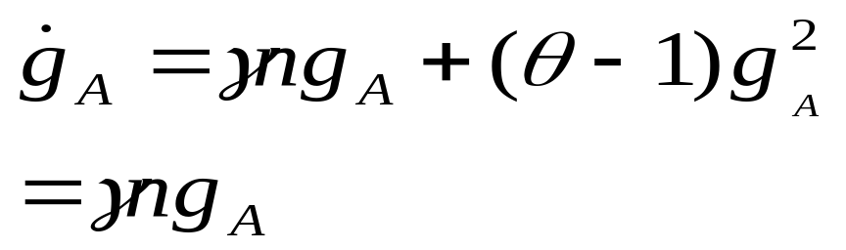
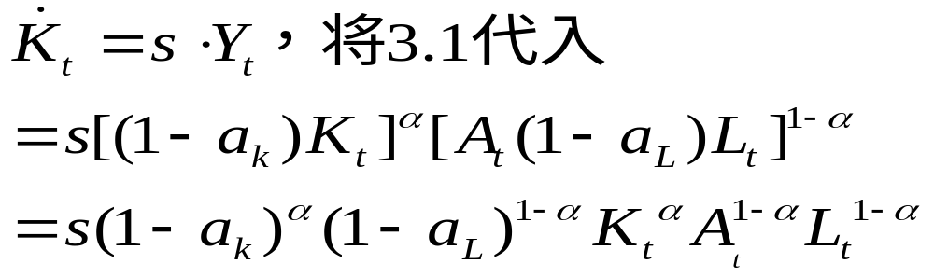
Case 1 θ=1的情形如图3.3
（3.12）
§3.3 The General Case
（一）资本存量的变化（△K）
（3.13）

Slide 12
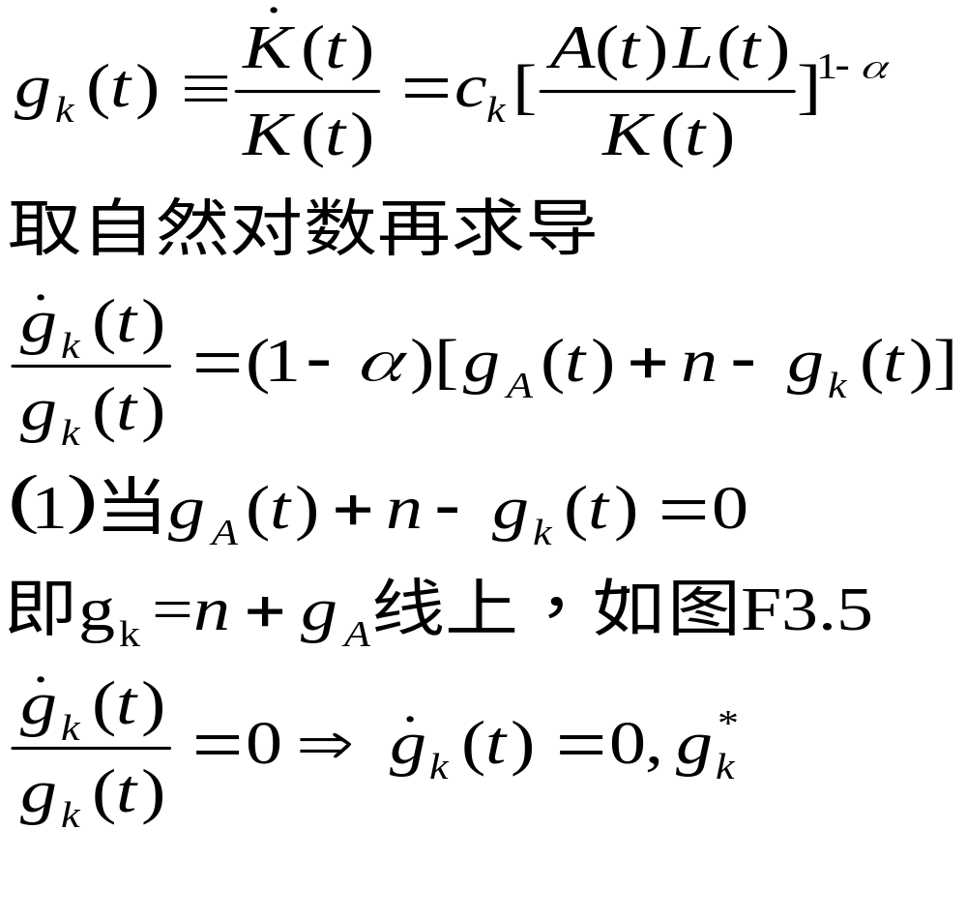
（3.14）
（3.15）

Slide 13
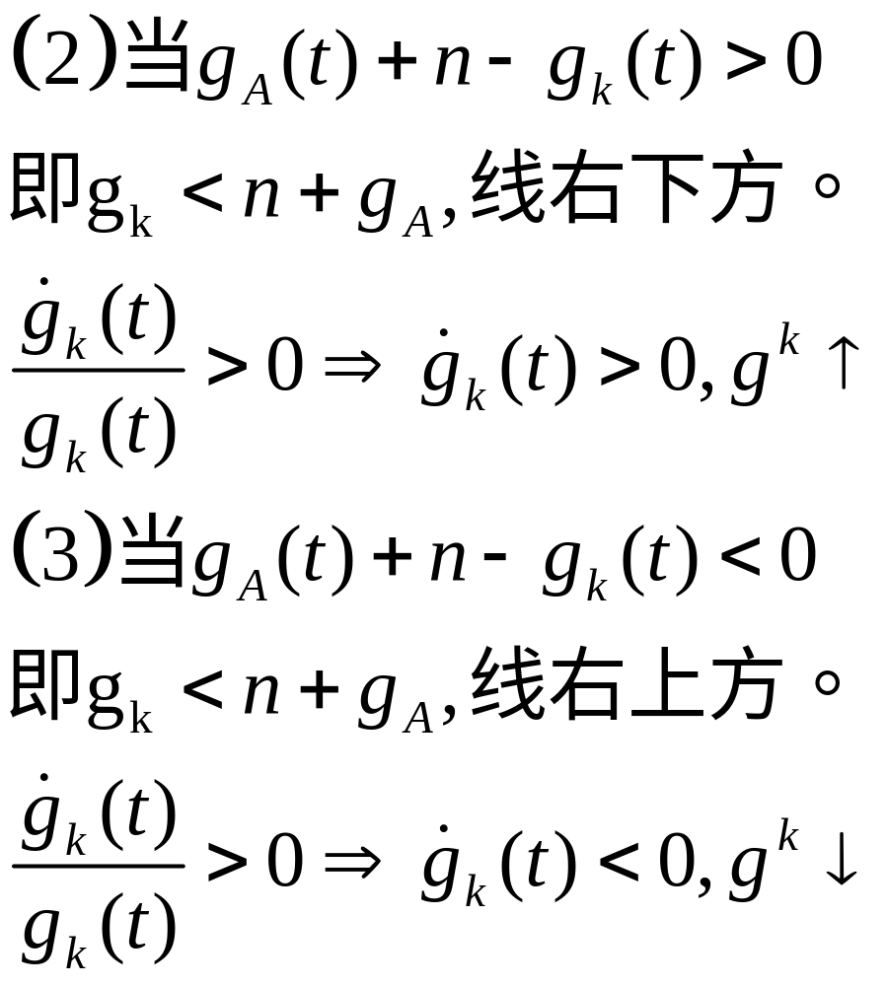

Slide 14
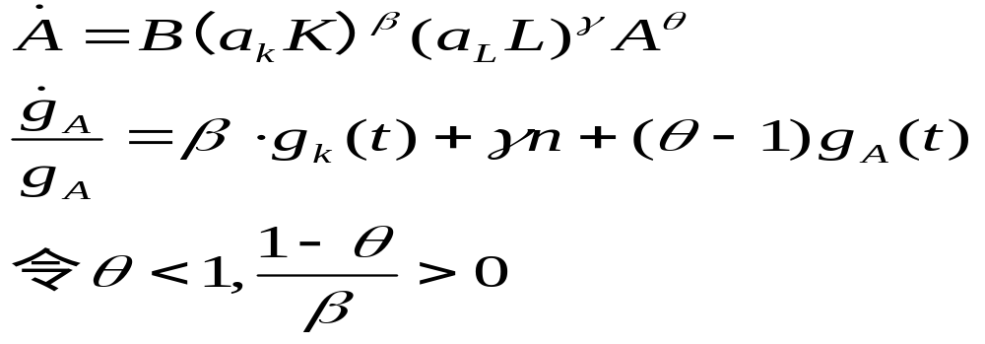
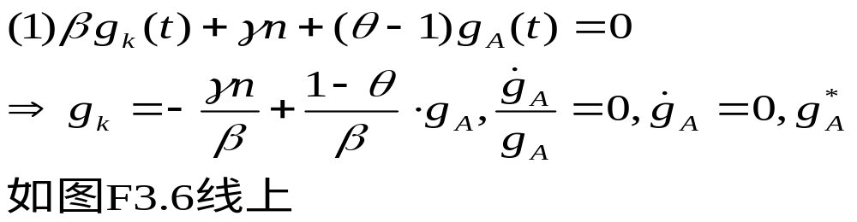
（二）知识的变化（△A）

Slide 15
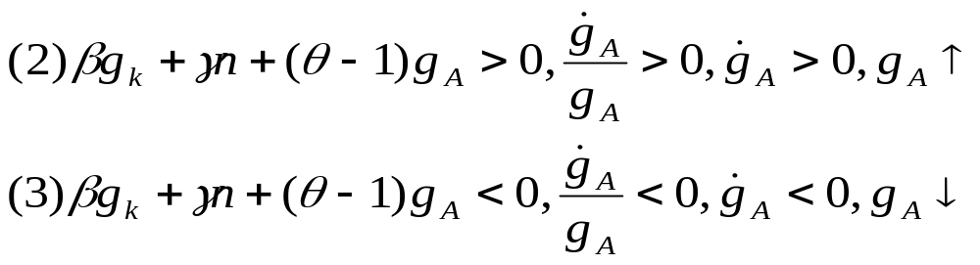
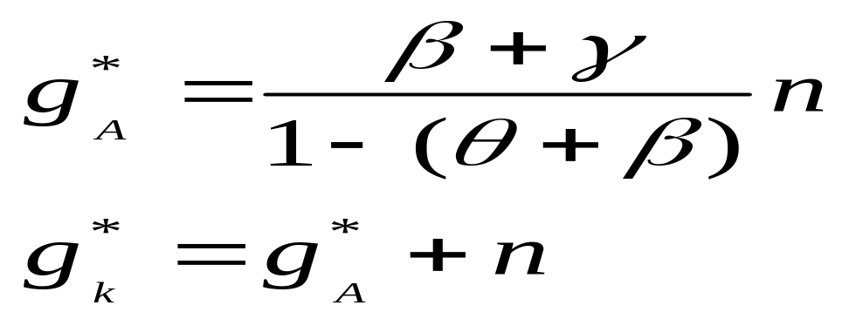
（三）经济增长的路径
Case 1：β+θ<1的情形
（3.21）
Case 2：β+θ＞1的情形

Slide 16
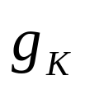
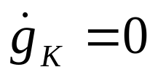

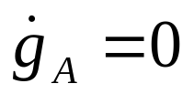

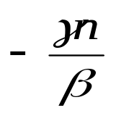
Case 2：β+θ=1的情形
n
F3.8

Slide 17
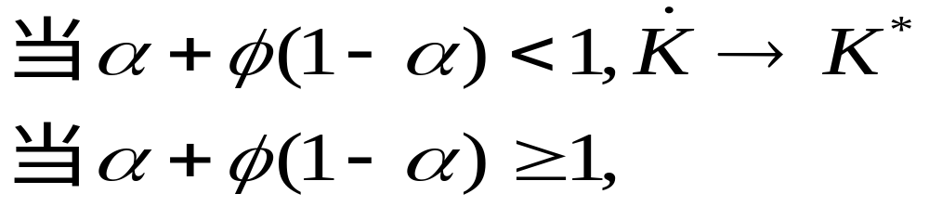
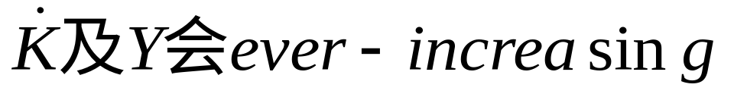
§3.4 Learning by Doing 模型
（3.22）
（3.23）
（3.34）
（3.25）

Slide 18
3.5 Romer Model
P130: (3.45)
影响增长的四个参数：
1.从事R&D的人数
2.从事R&D的动力：对专利的垄断力
3. R&D部门的生产率（B)
4.人口规模（L)

Slide 19
§3.7 经验应用：人口增长与技术进步
历史上人口增长与技术进步正相关：
（3.58)： 人口增长推动技术进步，
（3.57）：技术进步带来收入增长
（3.62）：技术进步带来人口增长
(3.63) 和 F3.9 ： 人多力量大（创新是内生的），人口多则从事发明创造的人也多，技术进步越快，人口增长率越高。

Slide 20
§3.8知识积累模型与增长理论的中心问题
R&D模型认为知识（A)增长是收入增长的主要原因。
但知识是非排他性的，落后国家按理通过学习可以
赶上先进国家。
事实不然。所以国家之间收入的不同，不是因为由于技术和知识差异，而是运用这些技术和知识的能力的不同。

